Slide 1

VY_32_INOVACE_CJK42660BED
Výukový materiál v rámci projektu OPVK 1.5 Peníze středním školám
Číslo projektu: CZ.1.07/1.5.00/34.0883
Název projektu: Rozvoj vzdělanosti
Číslo šablony: III/2
Datum vytvoření: 3.1.2013
Autor: Mgr. Karla Bedrlíková
Určeno pro předmět: Český jazyk a literatura
Tematická oblast: Světová literatura po roce 1945
Obor vzdělání: Kosmetické služby (69-41-L/01),4.roč.
Název výukového materiálu: Postmodernismus – obecný přehled
Popis využití: Výukový materiál s úkoly pro žáky s využitím dataprojektoru, notebooku,internetu.
Čas: 25 minut

Slide 2
Postmodernismus
Obecný přehled

Slide 3
Postmodernismus (postmoderna)
myšlenkový směr 20. století
postmoderna se postavila proti moderním a avantgardním tendencím
v literatuře dochází k spojování odlišných stylových prvků a žánrových postupů => knihy tak využívají postupy odborné, pokleslé, krásné a publicistické literatury

Slide 4
Postmodernismus
romány mají sklon k mystifikaci
často je využíváno textů připomínajících díla časově starší
dílo umožňuje velké množství interpretací
odmítání názorů spojených s kulturní nadřazeností západní civilizace

Slide 5
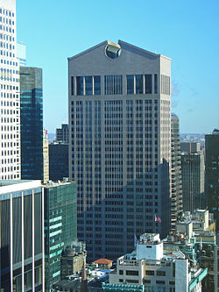
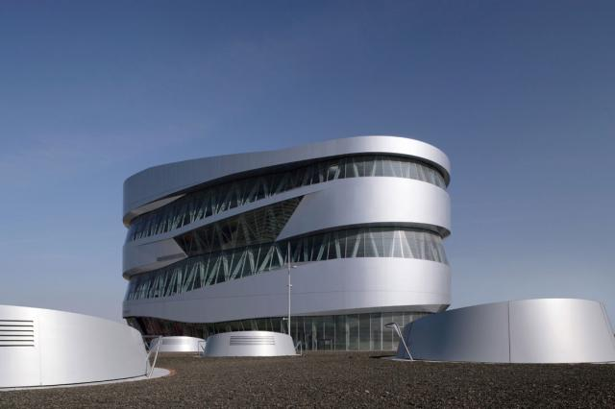
Postmodernismus - architektura
termín postmodernismus se poprvé objevil v USA ve spojení s vývojem architektury
tato architektura vzniká jako opozice k funkcionalismu (pouhé formální řešení staveb, „nesloužily člověku“)
Obr. 1
Obr. 2

Slide 6
Představitelé postmoderny
Umberto Eco (zpracován v dalším materiálu)
Vladimir Nabokov (taktéž)
Ken Kesey
Milan Kundera
Kurt Vonnegut
Woody Allen

Slide 7

Umberto Eco (1932)
italský spisovatel, novinář, redaktor a teoretik umění
typický představitel postmoderny
nejznámější romány: Jméno růže
Foucaultovo kyvadlo
Jméno růže (1980) – zfilmováno 1985
  příběh se odehrává roku 1327 v italském opatství
  Vilém z Baskervillu a jeho svěřenec Adso pátrají po stopách smrtí mladých mnichů
1. Dokažte, že je tento román postmodernistický. Zjistěte důvod, proč k vraždám docházelo.

Slide 8
Ken Elton Kesey (1935-2001)
vystudoval divadelní umění na oregonské univerzitě
v době studií se stal dobrovolníkem ve výzkumu Veterans Hospital, který zkoumal účinky halucinogenů, což ho inspirovalo k napsání jeho prvního románu Vyhoďme ho z kola ven (1962) => dosáhl velkého úspěchu – divadelní hra
2. Zjistěte, pod jakým názvem bylo dílo zfilmováno. Objasněte hlavní linii příběhu. Naleznete spojitost mezi filmem a českým prostředím?

Slide 9
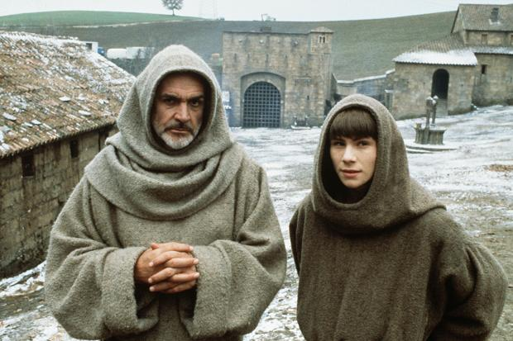
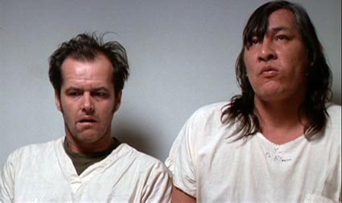
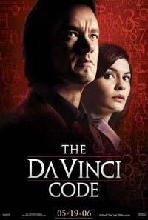
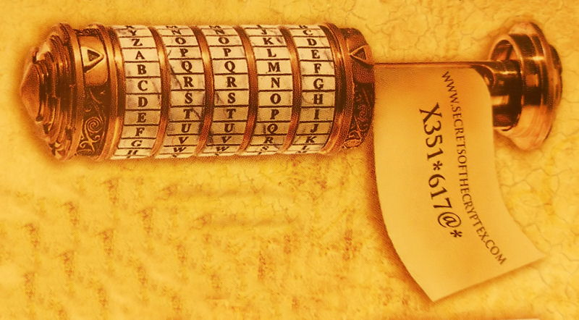
Obr. 3
Obr. 4
Obr. 6
Obr. 5

Slide 10
Ken Elton Kesey
zabývá se problémy jedince, který se vinou společnosti dostane do jemu nepřátelského prostředí, autor se staví do role protestujícího proti této situaci
po vydání druhého románu Tak mě někdy napadá (1964) si koupil školní autobus a vydal se v doprovodu Neala Cassadyho a skupinou přátel na výlet přes USA. V New Yorku se seznámil s Allenem Ginsbergem a Jackem Kerouackem
3. K jaké literární skupině řadíme poslední jmenované? Co o nich víte?

Slide 11
Vliv postmoderny – DAN BROWN
americký spisovatel thrillerů
zajímá se o kryptografii – šifrování
jeho tvorba se pohybuje na hraně mezi fikcí a skutečností
Brown často využívá a „rozmělňuje“ motivy vypůjčené z děl jiných autorů – např. Umberta Eca
ŠIFRA MISTRA LEONARDA – prodáno více než 80 milionů výtisků = největší bestseller 21. století
  hlavní hrdina – symbolog Robert Langdon
4. Pokuste se zjistit, kdo a z jakého důvodu toto dílo odmítal.

Slide 12
Použitá literatura
www.wikipedie.cz
Prokop, Vladimír: Přehled světové literatury 20. století. Sokolov 2006.
Obr. 1- http://sk.wikipedia.org/wiki/Budova_Sony_%28New_York%29
Obr. 2 - http://www.pensionhotel.cz/mesto--3387-hotely-stuttgart
Obr. 3 - http://www.lazydork.com/movies/oneflew.shtml
Obr. 4 - http://www.thetimes.co.uk/tto/arts/books/article3213011.ece
Obr. 5 - http://www.bubik.cz/starsiclanek-30.html
Obr. 6 - http://film.osobnosti.cz/sifra-mistra-leonarda-258698
Všechny obrázky byly staženy 3.1.2013

